Slide 1
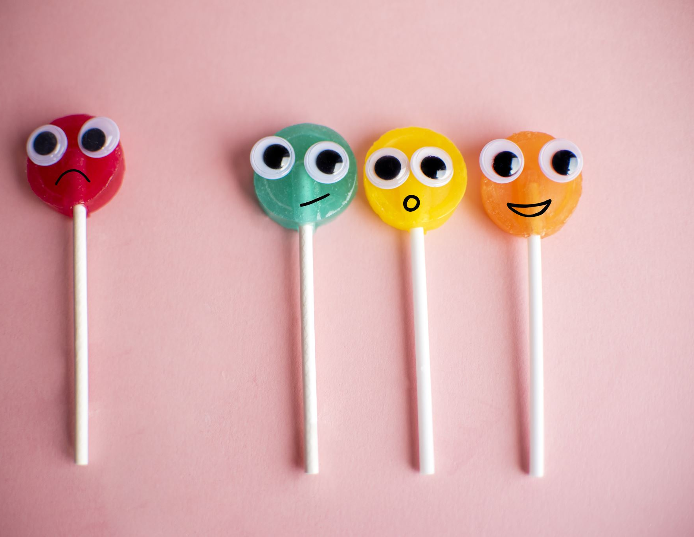
大家好😊 みんなの 中国語教室 12:30~14:00
dà jiā hǎo

Slide 2
今日の流れ
復習
すぐ使える中国語
会話練習

Slide 3
復習
量詞

Slide 4
量词
一头牛 (yī tóu niú)
两匹马 (liǎng pǐ mǎ)
三条小鱼 (sān tiáo xiǎo yú)
四只鸭 (sì zhī yā)
五本书 (wǔ běn shū)
六支笔 (liù zhī bǐ)
七棵果树 (qī kē guǒ shù)
八朵花 (bā duǒ huā)
九架飞机 (jiǔ jià fēi jī)
十辆车 (shí liàng chē)
https://www.youtube.com/watch?v=ZodR7YV8Dyo
朵
Notes:
１０分でできるだけ多くの量詞を覚える。

Slide 5
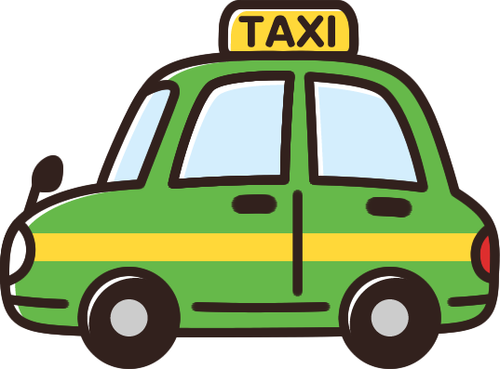
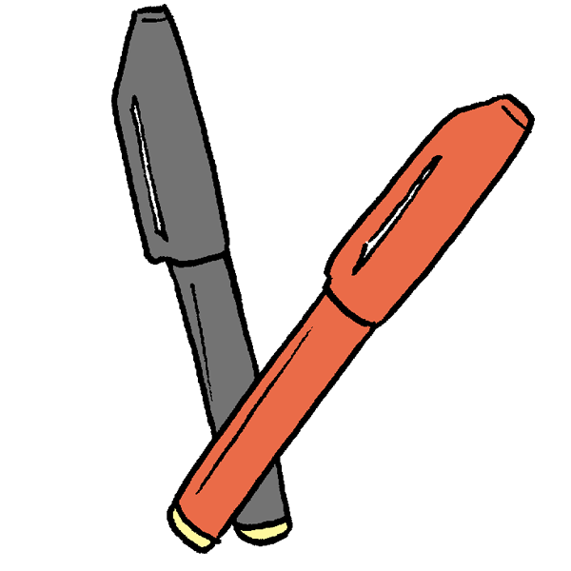
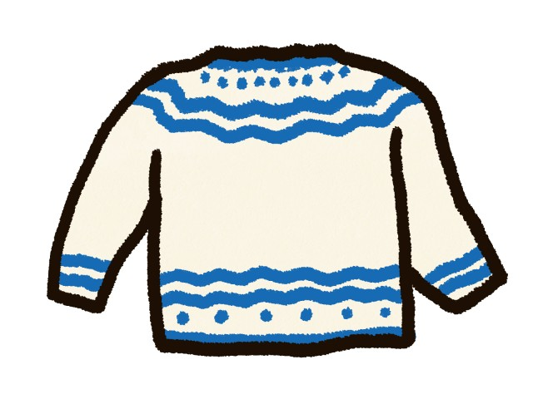
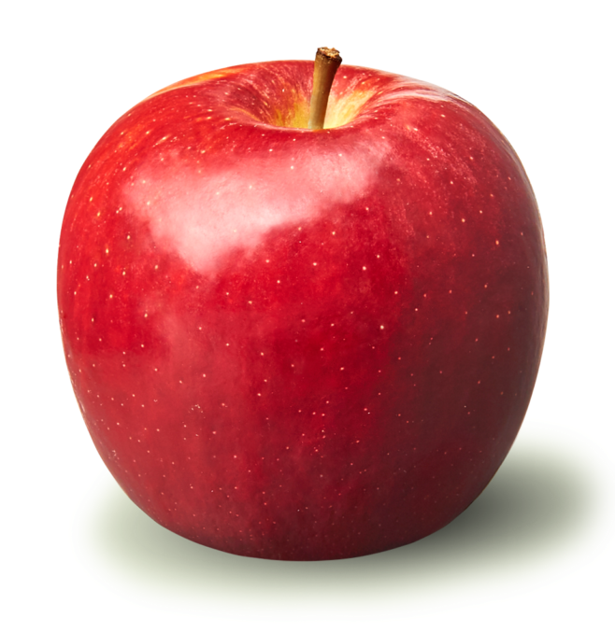
一（ ❓ ）笔/书
Notes:
10min 互相抽问

Slide 6
今日の内容
すぐ使える中国語：「没事」の使い方
Unit8 動詞「有」「場所＋有＋人・物の名詞」p82～

Slide 7
すぐに使える中国語
「没事」の使い方
https://www.youtube.com/watch?v=U0FudAahGgk&list=PLc3VxGEGOutdFZFBWWe2fn41yOAReJqCu&index=4
・A：对不起 （duì bù qǐ ごめん）。 B：没事 (méi shì 大丈夫)。
・A：谢谢 (xièxiè ありがとう)。 B：没事 (いいよー)。
谢谢啊！ 没事没事！
・A：怎么了？ (zěn me le?) / 没事吧？ (méi shì ba?) (どうしたの? )
B：没事 (大丈夫だよ)。

Slide 8
「没事」の使い方
・A:（你）今天忙吗 (nǐ jīn tiān máng ma 今日忙しい)？
B:（我）今天没事 (wǒ jīn tiān méi shì いや、今日は特に用事がないよ/今日は何もないよ)。
B：我今天有事 (今日は用事がある)。
A：没事了，你先忙吧 (méi shì le, nǐ xiān máng ba.もう大丈夫だよ、おかまいなく（先にご自身のことを優先していいよ）)。
下次再说吧 (xià cì zài shuō ba. じゃ、また今度にしよう)...
・A：身体好了吗(shēn tǐ hǎo le ma 体調は良くなった)？
B：没事了(méi shì le もう大丈夫だよ)。

Slide 9
「没事」の使い方
・A：怎么了 (zěn me leどうしたの)？
B：没事 (何でもないよ)。
・没事一起吃饭吧 (méi shì yīqǐ chī fàn ba 暇ならご飯いこう)。
＝没什么事一起吃饭吧 (méi shén me shì yī qǐ chī fàn ba 特に予定ないならご飯いこう！)
・我最近没事，在家闲着 (wǒ zuì jìn méi shì, zài jiā xián zhe 最近やることないから、家で暇してる)。
闲着没事，发个朋友圈/看个电影 (xián zhe méi shì, fā gè péng yǒu quān/kàn gè diàn yǐng. 暇だから、SNSとかで投稿しようかぁ/映画を見ようかな)。

Slide 10
量词
一？牛 (yī niú)
两？马 (liǎng mǎ)
三？小鱼 (sān xiǎo yú)
四？鸭 (sì yā)
五？书 (wǔ shū)
六？笔 (liù bǐ)
七？果树 (qī guǒ shù)
八？花 (bā huā)
九？飞机 (jiǔ fēi jī)
十？车 (shí chē)
https://www.youtube.com/watch?v=ZodR7YV8Dyo
Notes:
１０分でできるだけ多くの量詞を覚える。

Slide 11
Unit8 動詞「有」 「場所＋有＋人・物の名詞」p82～

Slide 12
再 见！
zài | jiàn

